Slide 1
Slovenski jezik
Bina Štampe Žmavc
DEŽEVANJE
NAPREJ SE PREMAKNEŠ TAKO, DA KLIKNEŠ NA MIŠKI LEVI GUMB.

Slide 2
POSLUŠAJ NAVODILO
LEVI KLIK NA MIŠKI

Slide 3
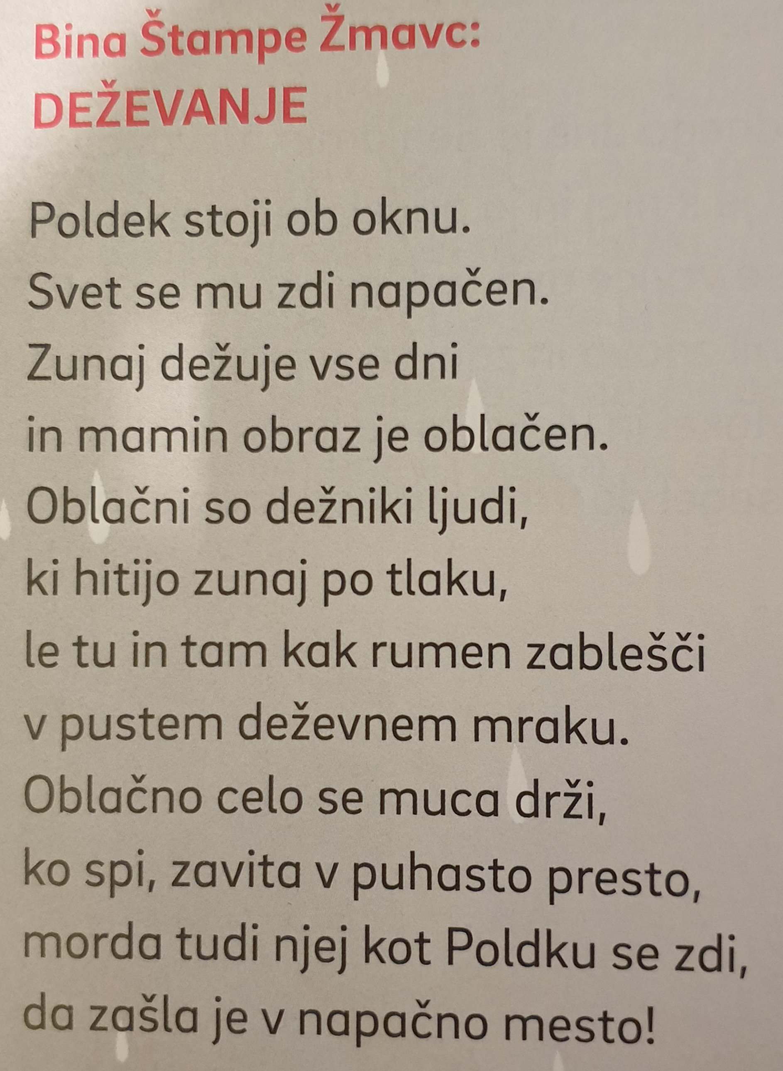
POSLUŠAJ PESEM

Slide 4
ZAPIS V ZVEZEK DEŽEVANJE Bina Štampe Žmavc Tvoja slika, ki opisuje pesem

